Slide 1
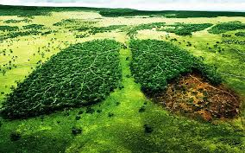
DERECHO AMBIENTAL
CLAVE: LDE801
CENTRO UNIVERSITARIO UAEM VALLE DE TEOTIHUACÁN

Slide 2
INTRODUCCIÓN
El presente material tiene como propósito desarrollar en el estudiante su capacidad para desarrollar un enfoque de oportunidad para regular las conductas humanas que pueden influir positiva o negativamente en los procesos de interacción que tienen lugar entre los organismos vivos y sus sistemas de ambiente, y que se puedan ver reflejados en las futuras generaciones.

Slide 3
JUSTIFICACIÓN
La Unidad de aprendizaje de Derecho Ambiental, es elaborado con la intención de facilitar la comprensión para comportarse y conducirse en bien del cuidado y protección del ambiente, por lo que el derecho ambiental es preventivo y controlador de dichas conductas.
El presente material obedece a la necesidad de promover e involucrar al alumno en una visión integradora de la problemática ambiental con el mundo del Derecho como disciplina social.

Slide 4
DERECHO AMBIENTAL INTERNACIONAL.
El aseguramiento de la vida y la continuidad de las especies que habitan el planeta, mediante la protección y preservación de los ambientes naturales y de aquellos otros espacios a los que la vida se puede proyectar.
De hecho, esta amplitud de ningún modo mengua sino por el contrario acentúa la consideración del ser humano como centro de la Creación.
OBJETO
La protección internacional del ambiente; o, el conjunto de normas jurídicas de carácter internacional destinado a la protección del ambiente en cualquiera de sus formas

Slide 5

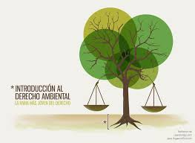
SUJETOS.
Los sujetos más importantes del DIA, sus actores clave, son los mismos del Derecho Internacional general, es decir los Estados los organismos internacionales aunque el DIA (Derecho Internacional Ambiental) no lo reconozca expresamente, también son actores clave las empresas regionales y las globales

Slide 6
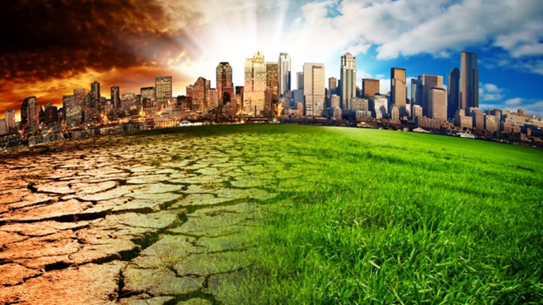
GRANDES PROBLEMAS DEL MEDIO AMBIENTE CONTAMINADO
Contaminación del Aire
Contaminación del agua
Degradación del suelo
Cambio climático y calentamiento de la tierra
Destrucción de la capa de ozono
Lluvia acida

Slide 7
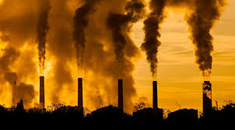
CONTAMINACIÓN DEL AIRE
La contaminación del aire sobre todo en las grandes ciudades es un problema que cada día preocupa más en todo Latinoamérica, donde más de 100 millones de personas viven expuestas a niveles de contaminación del aire superior a los recomendados por la Organización Mundial de la Salud (OMS)

Slide 8
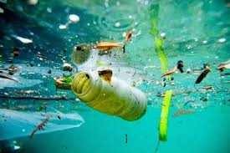
CONTAMINACIÓN DEL AGUA
En México, el derecho humano al agua se reconoció en febrero de 2012 y está plasmado en el artículo cuarto de nuestra Constitución; establece que toda persona tiene derecho al acceso, disposición y saneamiento de agua para consumo personal y doméstico en forma suficiente, salubre y aceptable.
Hay varios factores que provocan la contaminación del agua:
El vertido de desechos industriales sin tratamiento.
El vertido de desechos municipales (aguas residuales) sin tratar.
La deforestación y erosión del suelo.
El uso de pesticidas y fertilizantes.

Slide 9
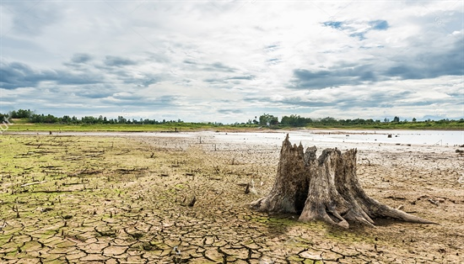
DEGRADACIÓN DEL SUELO.
LA DEGRADACIÓN DE LOS SUELOS POR EL HOMBRE, AFECTA LA CALIDAD DE VIDA DE TODOS LOS SERES VIVOS.
Alrededor de 2.000 millones de hectáreas de suelo, equivalentes al 15 por ciento de la superficie de tierra del planeta (una superficie más extensa que Estados Unidos y México juntos), se han degradado por causa de las actividades humanas. Los principales tipos de degradación del suelo son la erosión hídrica (56 por ciento), la erosión eólica (28 por ciento), la degradación química (12 por ciento) y la degradación física (4 por ciento); más de 1,200 millones de habitantes afectados.

Slide 10
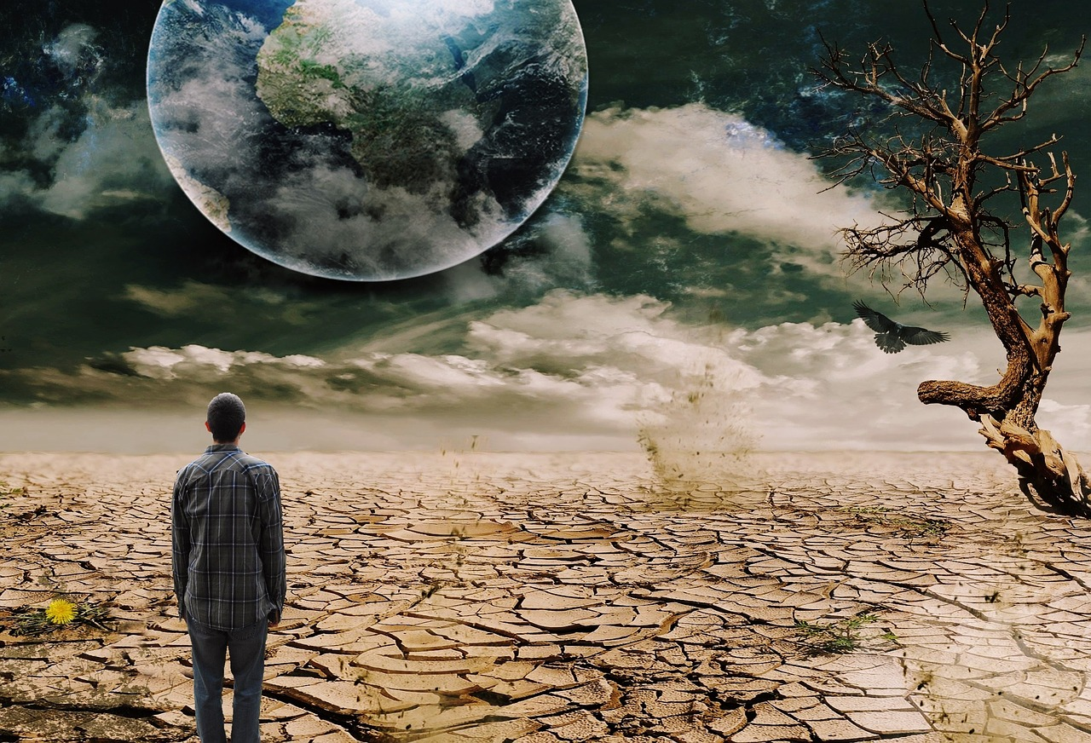
CAMBIO CLIMATICO.
Es la variación del clima por periodos largos, ya sea por condiciones naturales o como resultado de actividades humanas.
Desde ­finales del siglo XIX, pero más notablemente en los últimos 50 años, con el desarrollo industrial y la pérdida de bosques y selvas, entre otros factores, la temperatura de la super­ficie terrestre se ha incrementado, lo cual signi­fica un alto riesgo para todas las formas de vida.

Slide 11
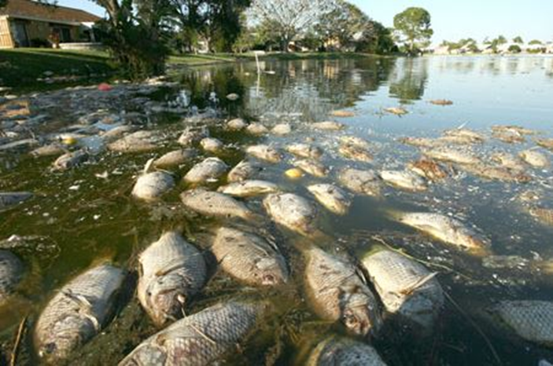
CALENTAMIENTO DE LA TIERRA.
Las consecuencias del calentamiento global son inminentes. La concentración de los gases de efecto invernadero ha registrado un aumento de la temperatura de la atmósfera por encima de los 14º C, (de 0,4º a 0,8º C de promedio), en los últimos doscientos años, desde la Revolución Industrial.
La quema de combustibles fósiles, la deforestación y el crecimiento desmedido de la población han contribuido directamente al calentamiento del planeta.

Slide 12
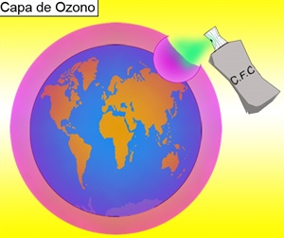
DESTRUCCIÓN DE LA CAPA DE OZONO.
El ozono es una molécula formada por tres átomos de oxígeno y se crea en dos lugares de la atmósfera. Noventa por ciento o más del ozono se produce en la parte alta de la estratosfera, a 50 Km. de la superficie terrestre y corresponde al ozono benéfico, protector de la radiación ultravioleta.
Diez por ciento del ozono se produce en las grandes ciudades, a nivel de la superficie terrestre o troposfera y es un componente del smog.

Slide 13
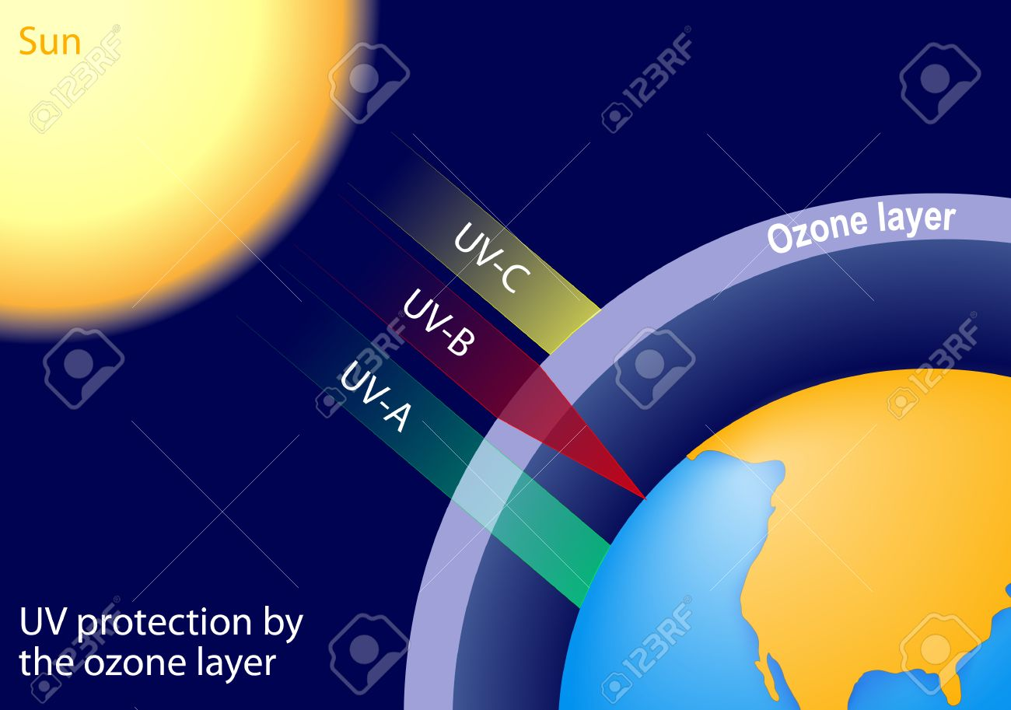
LA RADIACIÓN UV SE DIVIDE EN TRES CATEGORÍAS:
UVA: los cuales penetran la piel profundamente y causan envejecimiento prematuro y hasta cáncer.
UVB: son absorbidos en su 90% por el ozono. Principal responsable de la quemadura solar; también contribuye al envejecimiento prematuro y al cáncer de piel.
UVC: Son absorbidos en su totalidad por la capa de ozono y no alcanzan la superficie de la tierra.

Slide 14
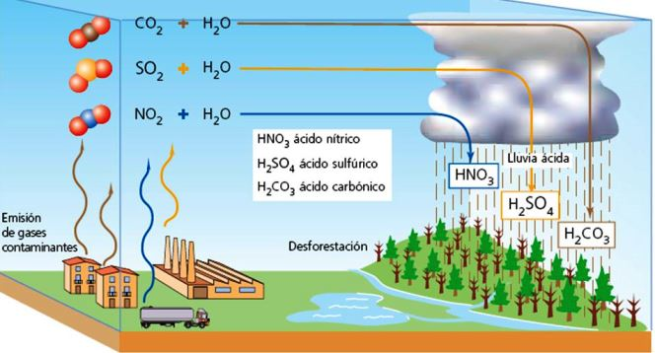
LLUVIA ÁCIDA.
El concepto de lluvia ácida engloba cualquier forma de precipitación que presente elevadas concentraciones de ácido sulfúrico y nítrico.
También puede mostrarse en forma de nieve, niebla y partículas de material seco que se posan sobre la Tierra.

Slide 15

DECLARACIÒN DE ESTOCOLMO 1972.
Es un conjunto de 106 Recomendaciones y 24 Principios que abogan por el derecho al desarrollo sustentable y a la protección y conservación del medio ambiente.
Emitida por Conferencia de las Naciones Unidas sobre el Medio Ambiente Humano.
Llevada a cabo en Estocolmo, Suecia del 5 al 16 de junio de 1972. Asistieron 113 países .Se resalto la importancia del ambiente para el ser humano y los demás seres vivos.

Slide 16
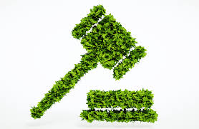
PROCLAMA QUE:
1. El hombre es a la vez obra y artífice del medio ambiente que lo rodea, el cual le da el sustento material y le brinda la oportunidad de desarrollarse intelectual, moral social y espiritualmente.
En la larga y tortuosa evolución de la raza humana en este planeta se ha llegado a una etapa en que, gracias a la rápida aceleración de la ciencia y la tecnología, el hombre ha adquirido el poder de transformar, de innumerables maneras y en una escala sin precedentes, cuanto lo rodea.

Slide 17

CUMBRE DE LA TIERRA.
La Cumbre de la Tierra es la expresión que se utiliza para denominar las Conferencias de Naciones Unidas sobre el Medio ambiente y el Desarrollo (CNUCED), un tipo excepcional de encuentro internacional entre jefes de estado de todos los países del mundo que busca alcanzar acuerdos sobre el medio ambiente, desarrollo, cambio climático, biodiversidad y otros temas relacionados.
“La Cumbre de la Tierra tiene en cuenta las cuestiones relacionadas con la salud, la vivienda, la contaminación del aire, la gestión de los mares, bosques y montañas, la desertificación, la gestión de los recursos hídricos y el saneamiento, la gestión de la agricultura, la gestión de residuos.”

Slide 18
DECLARACIÓN DE RÍO SOBRE EL MEDIO AMBIENTE Y EL DESARROLLO
Fue llevada a cabo entre el 3 y el 14 de junio de 1992.
En esta los países participantes acordaron adoptar un enfoque de desarrollo que protegiera el medio ambiente, mientras se aseguraba el desarrollo económico y social.
El encuentro activó durante casi dos semanas el mayor operativo de protocolo y seguridad de la historia de Brasil y del mundo, pues nunca antes se habían congregado tantos presidentes, primeros ministros, monarcas y ministros.
Un total de 108 Jefes de Estado y de Gobierno tomaron parte en las sesiones plenarias de la Conferencia, a la que concurrieron, además, unos 30 mil activistas locales y extranjeros, numerosos representantes de Organizaciones No Gubernamentales, y más de ocho mil periodistas.

Slide 19
En la Cumbre de Río se fueron aprobados por 178 gobiernos diversos documentos, los cuales son:
Programa 21: este es un plan de acción que tiene como finalidad metas ambientales y de desarrollo en el siglo XXI.
Declaración de Río sobre medio ambiente y desarrollo: se definen los derechos y deberes de los Estados.
Declaración de principios sobre los bosques.
Convenciones sobre el cambio climático, la diversidad biológica y la Desertificación.

Slide 20
AGENDA DEL SIGLO XXI.
La Agenda 21 de la ONU fue suscrita por 172 países miembro de Naciones Unidas. Estos países se comprometen a aplicar políticas ambientales, económicas y sociales en el ámbito local encaminadas a lograr un desarrollo sostenible. Cada región o cada localidad, por su parte, desarrolla su propia Agenda Local 21, en la que deberían participar tanto ciudadanos, como empresas y organizaciones sociales, con el objetivo de generar y consensuar un programa de políticas sostenibles.

Slide 21
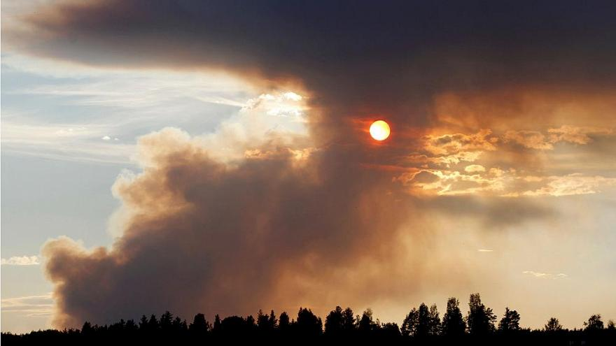
CONVENCIÓN MARCO SOBRE EL CAMBIO CLIMÁTICO.
La Convención Marco de las Naciones Unidas sobre el Cambio Climático (CMNUCC) fue adoptada en Nueva York el 9 de mayo de 1992 y entró en vigor el 21 de marzo de 1994.
Permite, entre otras cosas, reforzar la conciencia pública, a escala mundial, de los problemas relacionados con el cambio climático.

Slide 22

El Convenio sobre la Diversidad Biológica (CDB) quedó listo para la firma el 5 de junio de 1992 en la Cumbre de la Tierra celebrada en Río de Janeiro y entró en vigor el 29 de diciembre de 1993.
Hasta la fecha hay 193 Partes.
Los componentes de la diversidad biológica son todas las formas de vida que hay en la Tierra, incluidos los ecosistemas, los animales, las plantas, los hongos, los microorganismos y la diversidad genética.

Slide 23
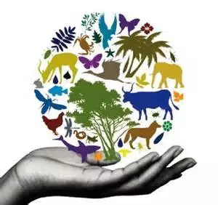
CONVENIO SOBRE LA DIVERSIDAD BIOLÓGICA.
El Convenio sobre la Diversidad Biológica (CDB) es el primer instrumento multilateral que aborda la biodiversidad como un asunto de importancia mundial, que demuestra la preocupación ante su deterioro y reconoce su papel en la viabilidad de la vida en la Tierra y en el bienestar humano.
El CDB es el instrumento más importante en la promoción de la conservación de la biodiversidad y el aprovechamiento sustentable del capital natural, impulsando acciones para el desarrollo sustentable.

Slide 24
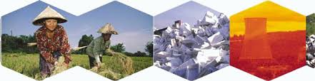
CUMBRE DE JOHANNESBURGO DE 2002.
La Cumbre se celebrará del 26 de agosto al 4 de septiembre de 2002 en el Centro de Convenciones de Sandton, en Johannesburgo (Sudáfrica).
La Cumbre de Johannesburgo es una gran oportunidad para que el mundo avance hacia un futuro sostenible, en que la gente pueda satisfacer sus necesidades sin perjudicar el medio ambiente.
El desarrollo sostenible es un llamamiento a adoptar un enfoque diferente del desarrollo y otra clase de cooperación internacional; reconoce que las decisiones que se adoptan en una parte del mundo pueden afectar a los habitantes de otras regiones; requiere medidas con visión de largo plazo para promover las condiciones mundiales que apoyen el progreso y los beneficios para todos

Slide 25
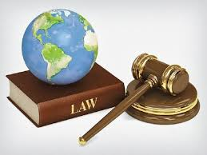
El principal objetivo de la Cumbre es renovar el compromiso político con el desarrollo sostenible.
La Cumbre culminará con una declaración clara e inequívoca de los dirigentes del mundo, la "Declaración de Johannesburgo", en que se reafirmará la determinación de trabajar en aras del desarrollo sostenible.

Slide 26

LA IMPORTANCIA DE LA MATERIA Y LA NORMA A NIVEL INTERNACIONAL
El hombre comienza a tomar conciencia de la situación ambiental fines del siglo 19.
Frente a la continua agresión del ambiente, la primera lucha sistemática en defensa del medioambiente se hizo bajo la consigna.
“agua pura, aire puro, alimentos puros” Hoy la sociedad internacional ha incorporado el derecho a vivir en un ambiente sano en la categoría de “derechos humanos”, convertido en uno de los ejes centrales de la agenda internacional se comprendió que la cuestión ambiental requiere de la acción conjunta de todas las naciones.

Slide 27

EN MATERIA AMBIENTAL
(combinando art. 124 y 41) se ha producido una delegación a favor de la Nación en lo que hace a la determinación de presupuestos mínimos para la protección ambiental los que deberán aplicarse necesariamente en relación con el uso de los recursos naturales.
Pero también nos lleva a pensar que la delegación se efectúo bajo la condición de que su ejercicio no importa un vaciamiento del dominio que tienen las provincias sobre esos mismos recursos.
Y es opinión de los especialistas que el alcance de las potestades nacionales derivadas de los presupuestos mínimos deben hacerse con carácter restrictivo, de este modo se respetaran las jurisdicciones locales a las que el mismo constituyente ordena no deben ser alteradas.

Slide 28
BIBLIOGRAFÍA
ACEVES ÁVILA, Carla. (2010). Bases Fundamentales del Derecho Ambiental Mexicano. Porrúa. México.
ALFIE COHEN, Miriam. (2005). Democracia y desafío medioambiental en México. Riesgos, retos y opciones en la nueva era de la globalización. Ediciones Pomares. Barcelona México.
APARICIO WILHELMI, Marco. (2011).Los derechos de los pueblos indígenas a los recursos naturales y al territorio. Conflictos y desafíos en América Latina. Icaria Cooperación y Desarrollo. Barcelona.

